Slide 1
《没头脑和不高兴》
单击输入您的封面副标题

Slide 3
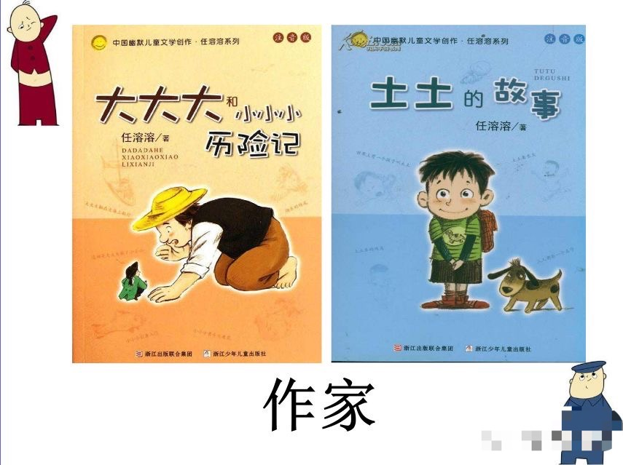

Slide 7
没头脑小时候丢三落四，故事里说他丢过哪些东西呢：
（1）帽子、书包；
（2）衣服、袜子；
（3）书本、铅笔。

Slide 9
